Slide 1
Our Ribbonמיזם

Slide 2
הנושא החשוב ביותר כיום בכל העולם?

Slide 3
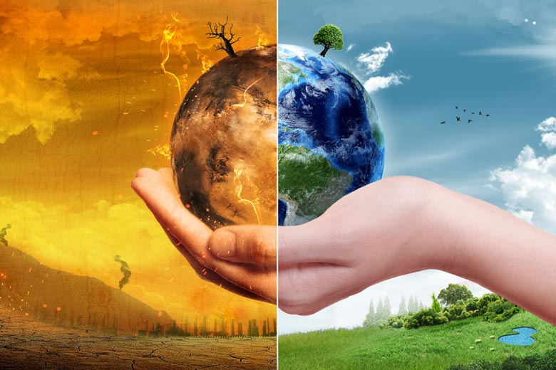
הסביבה שלנו!

Slide 4
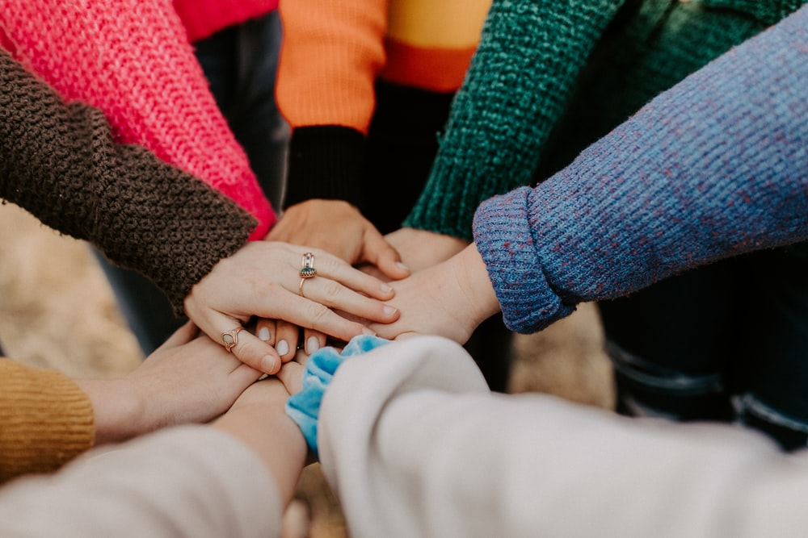
מה אנחנו יכולים לעשות?

Slide 5
ערכים אוניברסליים וציוניים
פיתוח אישיות
הרחבת הידע

Slide 6
הכדור שלנו – העתיד שלנו
הסרט שלנו
המטרה: העצמת המודעות לנושאים סביבתיים

Slide 8
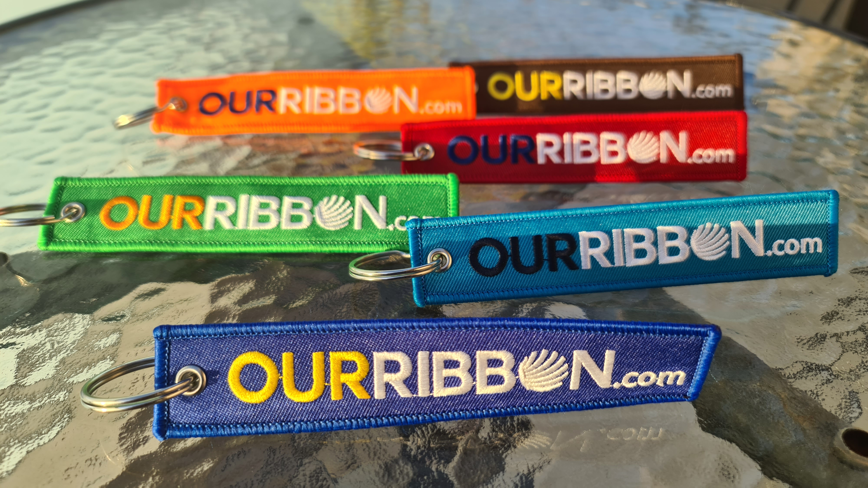
איך זה עובד?

Slide 9
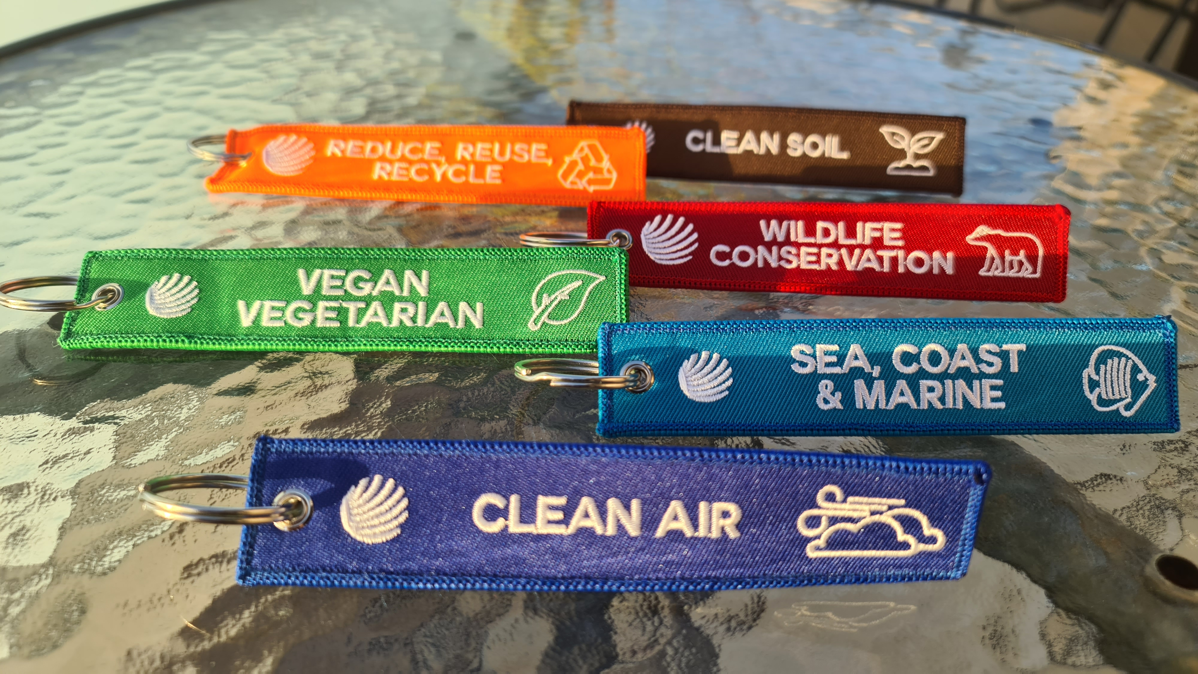
איך זה עובד?

Slide 10
OurRibbon.com

Slide 11
בואו להצטרף ולתמוך!

